Slide 1
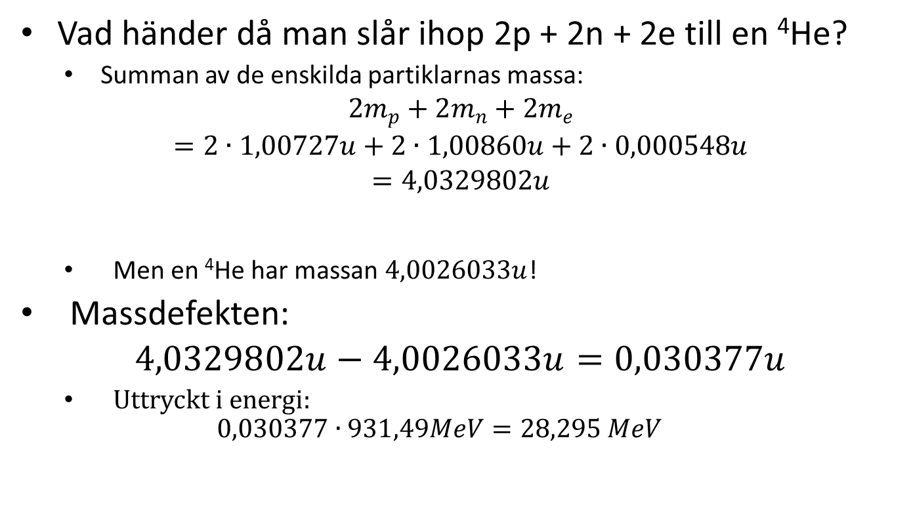
Atomkärnan forts.
  Vad händer då man slår ihop 2p + 2n + 2e till en ⁴He?
    Summan av de enskilda partiklarnas massa:
  $$2m_{p}+2m_{n}+2m_{e}$$
  $$=2∙1,00727u+2∙1,00860u+2∙0,000548u$$
  $$=4,0329802u$$
    Men en ⁴He har massan $4,0026033u$!
  Massdefekten:
  $$4,0329802u−4,0026033u=0,030377u$$
    Uttryckt i energi:
    $0,030377∙931,49MeV=28,295 MeV$

Slide 2
Då fria partiklar binds till varandra vinner man potentialenergi. Eftersom E = mc² väger de sammanslagna partiklarna mindre än de fria.
Massdefekt = den massa som ”försvunnit”
Bindningsenergi = motsvarande energimängd
Bindningsenergi per nukleon (E/A) är ett viktigt begrepp
E/A är störst för järn. För lättare ämnen vinner man energi genom fusion, för tyngre genom fission

Slide 3
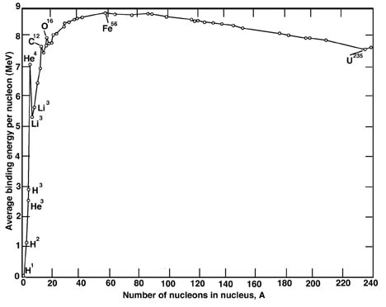

Slide 4
Exempel:
  I framtida fusionsreaktorer vill man slå ihop ²H + ³H till ⁴He + n. Hur mycket energi vinner man?

Slide 5
  I traditionella kärnkraftverk spjälker man ²³⁵U + n till två mindre bitar och några neutroner. Om resultatet är ¹⁴¹Ba + ⁹²Kr + 3n, hur mycket energi vinner man?

Slide 6
  S. 109 uppg. 3-9, 3-12, 3-15, (+s. 110)

